Slide 1
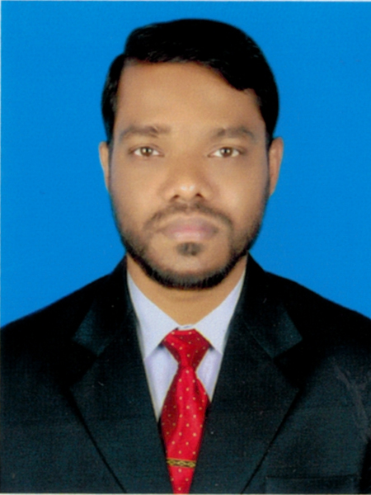

মোঃ ইমরান হোসেন
সহকারী শিক্ষক
কাট্টলী নূরুল হক চৌধুরী সরকারি প্রাথমিক বিদ্যালয়, পাহাড়তলী, চট্টগ্রাম।
আইডি # ০২
মোবাইলঃ ০১৮১৯৮৯৩১৩৫
ইমেইলঃ emran81hossen@gmail.com

Slide 2

পাঠ পরিচিতি
শ্রেণিঃ পঞ্চম
বিষয়ঃ প্রাথমিক বিজ্ঞান
পাঠঃ মহাবিশ্ব
পাঠ্যাংশঃ (২) পৃথিবীর গতি
পৃষ্ঠাঃ ৫৪

Slide 3

শিখনফল
পাঠ শেষে শিক্ষার্থীরা-
১) ১২.১.২ পৃথিবীর গতি কয় ধরনের তা বলতে পারবে।

Slide 4
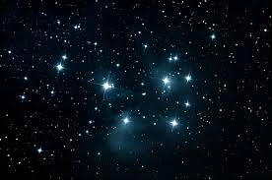
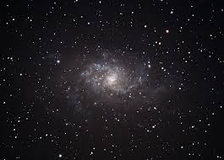
ছবিগুলো দেখে চিন্তা কর।

Slide 5
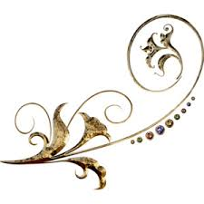
নক্ষত্র কি?
নক্ষত্র বলতে কী বুঝ?
আজ আমরা পৃথিবীর গতি নিয়ে আলোচনা করবো।

Slide 6

পাঠের শিরোনাম
পৃথিবীর গতি

Slide 8

পৃথিবী কি ঘুরে?
পৃথিবী কিভাবে ঘুরে?

Slide 9
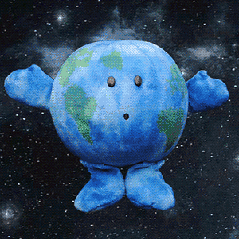

Slide 10
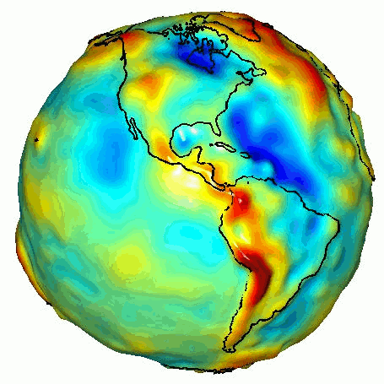

Slide 11
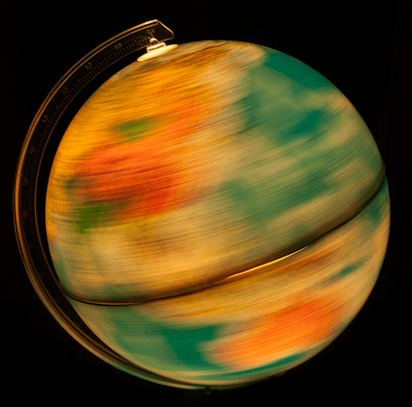
পৃথিবী নিজ অক্ষে ঘুরছে।

Slide 12
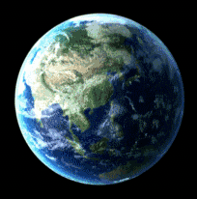
পৃথিবী নিজ অক্ষে ঘুরছে।
একে বলে পৃথিবীর আহ্নিক গতি

Slide 13
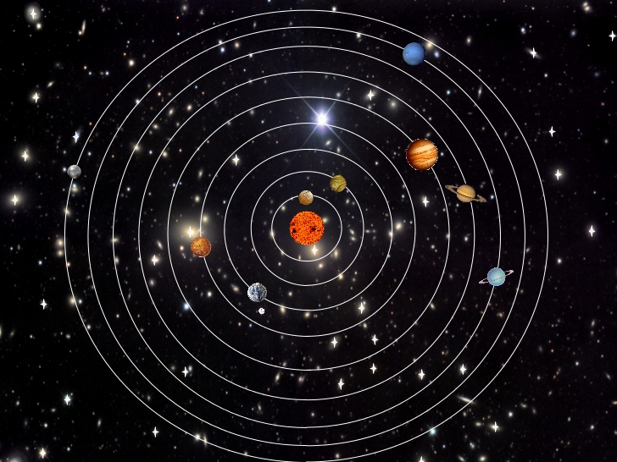
প্রত্যেক গ্রহ নিজ কক্ষপথে সূর্যের চারিদিকে ঘুরে।

Slide 14
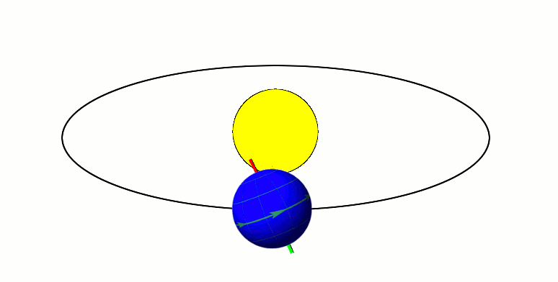
পৃথিবী সূর্যের চারিদিকে নিজ কক্ষপথে ঘুরছে।

Slide 15
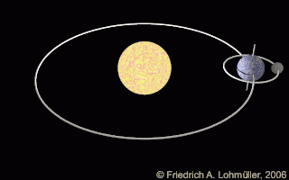
পৃথিবী সূর্যের চারিদিকে নিজ কক্ষপথে ঘুরছে।
একে বলে পৃথিবীর বার্ষিক গতি

Slide 16
বাস্তব উপকরনের মাধ্যমে পৃথিবীর গতি প্রদর্শন।
উপকরন-
১। আপেল/কমলা/বল
২/ কাঠি
৩/ টর্চ বা মোমবাতি

Slide 17
পৃথিবী তার কক্ষপথে সুর্যের চারিদিকে ঘুরে।
পৃথিবীর কক্ষপথ

Slide 18
পৃথিবীর আহ্নিক গতি
সুর্য
পৃথিবীর বার্ষিক গতি
কক্ষপথ

Slide 19
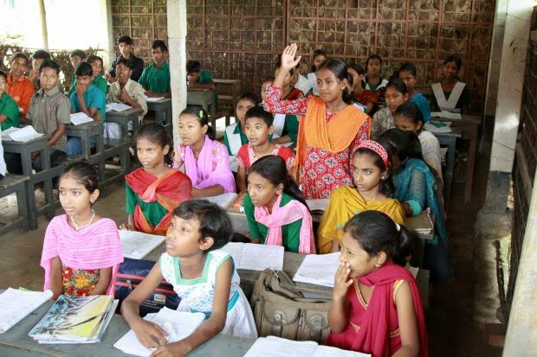
শিক্ষার্থীর পাঠ
পাঠ্য বইয়ের ৫৪ পৃষ্ঠা ।

Slide 20
দলীয় কাজ
ক দল
১। কক্ষপথ বলতে কী বুঝ?
২। সুর্যের চারিদিকে একবার ঘুরে আসতে পৃথিবীর কতদিন সময় লাগে?
৩। আহ্নিক গতি কী?
খ দল
১। পৃথিবীর গতিগুলো কী কী?
২। নিজ অক্ষে একবার ঘুরে আসতে পৃথিবীর কত ঘন্টা সময় লাগে?
৩। বার্ষিক গতি কী?

Slide 21

বাড়ীর কাজ
১। পৃথিবী কীভাবে ঘুরে?
২। অক্ষ কী?
৩। আহ্নিক গতির ফলে কী হয়?

Slide 22

সকলকে অনেক ধন্যবাদ

